Slide 1
Sisältömarkkinointi:
4. Sosiaalinen media

Slide 2
Oppimistavoitteet
Edellytys opiskelijalle: Johdatus digitaaliseen markkinointiin, suositus.
Opiskelija oppii
kuvaamaan sosiaalisen median toimintaympäristöä ja sen kehitystä
sosiaalisen median markkinoinnin hyödyt
arvioimaan organisaatioiden sosiaalisen median tehokkuutta.
luomaan kiinnostavaa sisältöä sosiaalisessa mediassa
luomaan sosiaalisen median strategian

Slide 3
Aiheet
Mitä on sosiaalinen media?
Sosiaalisen median markkinointi
Kampanjat sosiaalisessa mediassa
Sisällön luominen
Tehtävät

Slide 4
Mitä on sosiaalinen media?

Slide 5
Mitä on sosiaalinen media - Määritelmät
"Internet-pohjaiset alustat, joiden avulla käyttäjät voivat luoda profiileja, joiden avulla he voivat jakaa käyttäjän tuottamaa tai kuratoitua digitaalista sisältöä tekstin, valokuvien, grafiikan tai videoiden muodossa verkostoituneessa käyttäjäyhteisössä, jolla on mahdollisuus vuorovaikutukseen."
(Burns 2017)
YHTEISTÄ KAIKILLE MÄÄRITELMILLE
  Verkkopohjainen
  Käyttäjät luovat itselleen profiilin
  Mahdollisuus jakaa materiaalia muun yhteisön kanssa (esim. tekstiä, kuvia, grafiikkaa, videoita).
  Muut käyttäjät voivat reagoida jaettuun materiaaliin ja vastata siihen.
"Sähköisen viestinnän muodot (kuten sosiaaliseen verkostoitumiseen ja mikrobloggaamiseen tarkoitetut verkkosivustot), joiden avulla käyttäjät luovat verkkoyhteisöjä jakaakseen tietoa, ideoita, henkilökohtaisia viestejä ja muuta sisältöä (kuten videoita)."
(Merriam-Websterin sanakirja)
Notes:
Sosiaaliselle medialle ei ole olemassa yhtä ainoaa määritelmää. Kaikilla määritelmillä on kuitenkin yhteisiä laatikossa mainittuja piirteitä.
Ensimmäiset nykyaikaiset sosiaalisen median kanavat alkoivat 2000-luvun alussa.
LinkedIn ja MySpace käynnistettiin vuonna 2003
Facebook alkoi vuonna 2004
Twitter (nyk. X) 2006
Weibo 2006
Instagram ja Pinterest 2010
Snapchat 2011
TikTok 2017
Lue lisää sosiaalisen median historiasta:
https://www.searchenginejournal.com/social-media-history/462643/#close
https://online.maryville.edu/blog/evolution-social-media/

Slide 6
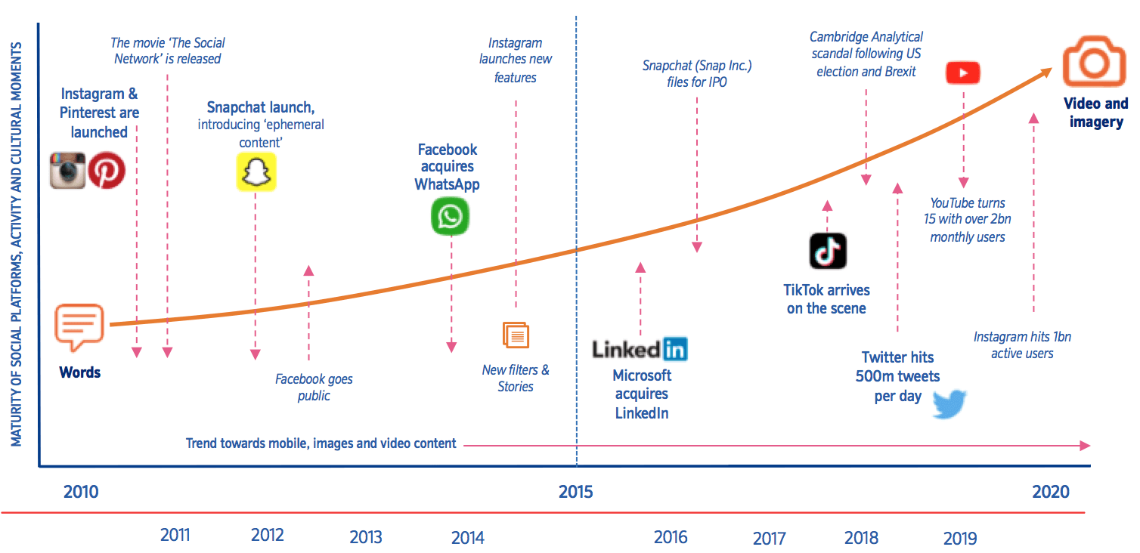
Sosiaalinen media jatkuvassa muutoksessa
https://www.smartinsights.com/ecommerce/ecommerce-strategy/social-commerce-trends/
Notes:
Sosiaalisen median toimintaympäristö muuttuu koko ajan:
Uusia kanavia lanseerataan, vanhat kanavat menettävät käyttäjäosuuttaan.
Esimerkiksi Facebook oli alun perin nuorten aikuisten sosiaalinen media. Nyt nuoret käyttävät TikTokia ja Snapchatia, ja Facebook on keski-ikäisten ja vanhempien sosiaalinen media.
Myös sosiaalisen median kanavien sisältötyypit ovat muuttuneet.
Yksinkertaisista tekstipohjaisista päivityksistä on siirrytty yhä enemmän visuaaliseen ja hyvin ajankohtaiseen – mutta nopeasti vanhenevaan - sisältöön.
https://www.smartinsights.com/ecommerce/ecommerce-strategy/social-commerce-trends/

Slide 7










Käyttäjien määrä (2022)
Facebook 2,9 miljardia käyttäjää
TikTok 1 miljardi käyttäjää
YouTube 2,5 miljardia käyttäjää
FB Messenger 0,9 miljardia käyttäjää
Whatsapp 2 miljardia käyttäjää
Snapchat 0,6 miljardia käyttäjää
Instagram 2 miljardia käyttäjää
Twitter 0,5 miljardia käyttäjää
WeChat 1,3 miljardia käyttäjää
Pinterest 0,4 miljardia käyttäjää
https://datareportal.com/reports/digital-2023-global-overview-report
Notes:
Tämä ei ole luettelo suosituimmista sosiaalisista medioista: 20 käytetyimmän sosiaalisen median alustan joukossa on useita kiinalaisia sosiaalisen median alustoja, esim.
WeChat (1,3 miljardia käyttäjää)
Sina Weibo (0,6 miljardia käyttäjää)
Kuaishou (0,6 miljardia käyttäjää).
Eri ikäryhmien suosikkikanavat ovat erilaisia. Myös nais- ja mieskäyttäjillä on erilaiset mieltymykset. Lisätietoja: https://datareportal.com/reports/digital-2023-global-overview-report

Slide 8




Sosiaalisella medialla on merkittävä rooli jokapäiväisessä elämässämme.
TYYPILLISELLÄ KÄYTTÄJÄLLÄ ON TILI YLI KUUDELLA ERI SOSIAALISEN MEDIAN ALUSTALLA JA HÄN KÄYTTÄÄ SOSIAALISTA MEDIAA KESKIMÄÄRIN LÄHES 2½ TUNTIA PÄIVÄSSÄ.
JOS OLETETAAN, ETTÄ IHMISET NUKKUVAT 7-8 TUNTIA PÄIVÄSSÄ, NÄMÄ LUVUT VIITTAAVAT SIIHEN, ETTÄ IHMISET KÄYTTÄVÄT SOSIAALISTA MEDIAA NOIN 15 PROSENTTIA VALVEILLAOLO-AJASTAAN.
TYYPILLINEN KÄYTTÄJÄ SEURAA ERITYYPPISIÄ SOSIAALISEN MEDIAN TILEJÄ. ENITEN SEURATAAN KUITENKIN YSTÄVIEN JA PERHEEN-JÄSENTEN TILEJÄ.
SOSIAALISEN MEDIAN KÄYTTÄJÄT SANOVAT TODENNÄKÖISEM-MIN OPPINEENSA KÄYTÄNNÖN ELÄMÄNTAITOJA SOSIAALISILTA FOORUMEILTA (57 %) KUIN YLIOPISTOSTA (51 %).
https://hootsuite.widen.net/s/gqprmtzq6g/digital-2022-global-overview-report
Notes:
Some vs yliopistot!

Slide 9



Tärkeimmät syyt sosiaalisen median käyttöön
Yhteydenpito ystäviin ja perheeseen 47,6 %
Vapaa-ajan täyttäminen 36,3%
Uutisten lukeminen 35,1%
Sisällön löytäminen 31,6%
Nähdä, mistä puhutaan 29,5%
Inspiraation löytäminen tekemistä ja ostamista varten 27,7%
Ostettavien tuotteiden löytäminen 26,3%
Mielipiteiden jakaminen ja niistä keskusteleminen muiden kanssa 24,5%
Uusien kontaktien luominen 23,9 %
Suorien lähetysten katselu 23,8 %
Suosikkibrändien sisällön näkeminen 23,1%
Lähde: https://hootsuite.widen.net/s/gqprmtzq6g/digital-2022-global-overview-report

Slide 10
Aktivointitehtävä luokassa
Muodostakaa 4-5 hengen ryhmä.
Valitkaa kiinnostava yritys tai organisaatio ja analysoikaa sen sosiaalisen median läsnäoloa.
Pohtikaa ja vastatkaa seuraaviin:
Lyhyt katsaus yritykseen (esim. toimiala, koko, tuotteet/palvelut).
Mitä sosiaalisen median kanavia se käyttää?
Millaista sisältöä yritys tuottaa sosiaaliseen mediaan? (postauksia, videoita, kilpailuja jne.)
Kenelle arvelette heidän sosiaalisen median sisältönsä olevan suunnattu?
Onko sisältö mielestänne yrityksen kohderyhmää kiinnostavaa?
Mitä arvelette yrityksen tavoittelevan sosiaalisella mediallaan?
Kuinka aktiivisesti yritys julkaisee sosiaalisessa mediassa?
Millaisia parannusehdotuksia antaisitte yritykselle sosiaalisen median käyttöön liittyen?
Tehkää esitys havainnoistanne ja esittäkää se luokassa.

Slide 11
Markkinointi sosiaalisessa mediassa

Slide 12
Miksi käyttää sosiaalista mediaa markkinointiin? (Social Media Marketing = SMM)
Yrityksen brändin rakentaminen ja brändinäkyvyyden lisääminen
Uusien asiakkaiden tavoittaminen ja nykyisten asiakkaiden sitouttaminen.
Myynnin kasvattaminen
Liikenteen ohjaaminen verkkosivustolle
Oppia lisää asiakkaista
Asiakaspalvelun tarjoaminen
https://blog.hootsuite.com/smart-social-media-goals/
https://blog.hootsuite.com/social-media-customer-service/
https://www.contentstadium.com/blog/how-to-drive-traffic-from-social-media-to-your-website/
https://buffer.com/library/social-media-goals/
Notes:
https://www. socialmediaexaminer.com/13-facebook-engagement-tactics-business-page/
1) Brändi
- Koska sosiaalisen median käyttäjämäärät ovat suuret, se tarjoaa mahdollisuuden tavoittaa potentiaaliset asiakkaat.
- Yritys voi inhimillistää brändiä esimerkiksi näyttämällä, miten tuotteet toimivat todellisessa elämässä (kuvat, videot).
- Käyttäjien jakama sisältö tärkeää 🡪 kun vertaiset suosittelevat tuotetta & jakavat postauksia, joissa niitä käytetään, sitä pidetään luotettavampana kuin mainontaa
2) Uudet asiakkaat ja sitoutuminen nykyisiin asiakkaisiin
- Luo liidit esim. CTA:n, klikattavan sisällön, kilpailujen, alennuskoodien avulla - Vuorovaikutus asiakkaiden kanssa - esim. kommentit,
- SMM auttaa yritystä saamaan suoraa palautetta asiakkailta. Tärkeää reagoida ja vastata asiakkaiden kommentteihin ja saada heidät tuntemaan, että heitä kuunnellaan. Oikea sävy on tärkeä, kun viestitään asiakkaiden kanssa. Tätä SMM:n näkökohtaa kutsutaan sosiaaliseksi asiakassuhteiden hallinnaksi (social CRM).
3) Kasvata myyntiä
Mielenkiintoisilla, ajankohtaisilla ja merkityksellisillä sosiaalisen median viesteillä yritys voi sitouttaa yleisönsä ja lisätä myyntiä.
4) Liikenteen ohjaaminen verkkosivustolle
On tärkeää saada yleisö vierailemaan yrityksen verkkosivustolla/blogissa/verkkokaupassa, jossa yritys voi tarjota ratkaisuja heidän ongelmiinsa ja tarpeisiinsa. Mitä enemmän kävijöitä on, sitä enemmän on mahdollisuuksia saada lisää asiakkaita.
5.) Oppia lisää asiakkaista
Sosiaalinen media tarjoaa paljon mahdollisuuksia oppia lisää asiakkaistasi, heidän tarpeistaan ja arvoistaan.
Voit seurata analytiikkaa ja oppia, millaista sisältöä yleisösi arvostaa.
Voit keskustella yleisön kanssa esimerkiksi esittämällä kysymyksiä tai kommentteja (muista kuitenkin vastata niihin!).
Voit myös tutkia heidän profiilejaan ja nähdä, millaista sisältöä he itse julkaisevat ja ketä he seuraavat.
6) Asiakaspalvelun tarjoaminen
Sosiaalinen media tarjoaa lisäkanavia asiakaspalvelun tarjoamiseen. Saatat saada kommentteja, kysymyksiä tai mainintoja sosiaalisen median kautta - ja sinun kannattaa käyttää tämä tilaisuus vastaamiseen ja auttaa siten asiakkaitasi. Kun käytät oikeaa äänensävyä ja vastaat nopeasti, asiakkaasi tuntevat, että välität heistä.
Voit myös käyttää sosiaalista mediaa ennakoivasti asiakaspalvelussa esimerkiksi luomalla sisältöä, joka tarjoaa vastauksia useimmin kysyttyihin kysymyksiin.

Slide 13

Orgaaninen julkaisu, mainos vai ”boostattu” julkaisu?
Miksi käyttää maksettuja mainoksia?
Sosiaalisen median kanavien liiketoiminta perustuu mainontaan algoritmit eivät tue orgaanista tavoittavuutta.
Orgaaninen tavoittavuus on laskenut eniten Facebookissa, mutta suuntaus on samanlainen myös Instagramissa.
Orgaanisella sisällöllä/julkaisuilla tarkoitetaan yrityksen omissa sosiaalisen median kanavissa julkaistua sisältöä.
Orgaaninen sisältö näkyy heille, jotka seuraavat yritystä tai brändiä.
Mainonta tarkoittaa maksullista sisältöä (videoita, viestejä ja muuta sisältöä), joka on suunnattu halutulle yleisölle. Nämä näkyvät myös heille, jotka eivät seuraa yrityksen kanavia.
Boostatut julkaisut ovat yrityksen sosiaalisen median kanavissa julkaistua orgaanista sisältöä, mutta maksamalla ne näytetään myös suuremmalle yleisölle.
  Lähde: https://neilpatel.com/blog/13-secrets-thatll-boost-your-facebook-organic-reach/
Notes:
PESO-malli lisätty?

Slide 14

Sosiaalisen median vaikuttajat
Vaikuttajamarkkinointi on nyt verkkomarkkinoinnin valtavirran muoto.
Kuka on vaikuttaja?
  Henkilö, jolla on valta vaikuttaa muiden ostopäätöksiin auktoriteettinsa, tietämyksensä, asemansa tai yleisösuhteensa vuoksi.
Julkkis ei ole vaikuttaja.
  Useimmat vaikuttajat ovat järjestelmällisesti rakentaneet innostuneen ja innostuneen yleisön. Ei ole sattumaa, että nämä ihmiset seuraavat vaikuttajia brändin sijaan.
  Yleisö ei välitä brändistä, vaan ainoastaan vaikuttajien mielipiteistä.

Slide 15
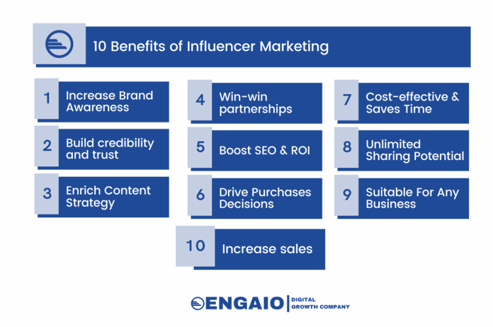
Vaikuttajamarkkinointi
Vaikuttajamarkkinointi on brändin ja vaikuttajan välinen suhde.
Vaikuttaja mainostaa brändin tuotteita tai palveluita eri kanavissa, kuten Instagramissa, Tiktokissa tai YouTubessa.
Vaikuttajamarkkinoinnin avulla brändit voivat paikantaa ja mainostaa suoraan kohdeyleisölleen.
Kuluttajat suhtautuvat yhä epäilevämmin tuotemerkkeihin ja niiden markkinointitaktiikoihin, ja luottamuksen rakentaminen on ratkaisevan tärkeää.
Vaikuttajien kautta tapahtuvan mainonnan avulla brändit voivat mainostaa sellaisten henkilöiden kautta, joita tietty yhteisö seuraa, joihin se sitoutuu ja joihin se luottaa päivittäin.
https://engaiodigital.com/influencer-marketing/

Slide 16
Sosiaalinen media ja asiakkaan (päätös)polku
Videot, muiden käyttäjien tuottamat materiaalit, sosiaalisen median yhteisöt jne. vahvistavat ostopäätöstä ja edistävät tuotteesta nauttimista.
Brändien seuraaminen, tykkääminen ja omat viestit niistä sitouttavat asiakkaan ja lisäävät uskollisuutta.
Ostaja voi jakaa tietoa omasta ostoksestaan sosiaalisessa mediassa, ja muut voivat reagoida siihen.
Sosiaalisen median mainokset, postaukset, vaikuttajien tykkäykset jne.
Käyttäjien jakamaa sisältöä tuotteesta, arvosteluja ym. tehokasta markkinointia.
Muiden käyttäjien tuotteesta jakama sisältö, arvostelut jne.
HARKITSE
ARVIOI
OSTA
NAUTI
LEVITÄ
SANAA
SITOUTA
(Mukailtu lähteestä: Atherton 2020 Sosiaalisen median strategia : käytännön opas sosiaalisen median markkinointiin ja asiakkaiden sitouttamiseen).
Notes:
Sosiaalisella medialla on eri roolit asiakkaan päätöksentekomatkan eri vaiheissa.
Katso lisätietoja osoitteesta Atherton 2020 Sosiaalisen median strategia : käytännön opas sosiaalisen median markkinointiin ja asiakkaiden sitouttamiseen.

Slide 17
Sosiaalisen median strategia
1. Aseta tavoitteet
  Tavoitteiden on liityttävä yrityksen kokonaisstrategiaan.
  Tavoitteet voivat olla esim.
    Liidien luominen
    Myynnin lisääminen
    Tietoisuuden lisääminen
    Asiakkaiden sitoutumisen lisääminen
2. Luo ostajapersoonat
  Sinun on tiedettävä, kenet haluat tavoittaa:
    Ikä, sukupuoli, sijainti, koulutus
    Mitä kanavia he käyttävät? Miten? Milloin?
    Mitä he etsivät?
    Millaisesta sisällöstä he pitävät?
    Mitä haasteita / pulmia / tavoitteita heillä on, jossa brändisi voisi auttaa?
3. Valitse kanavat ja luo sisältöä
  Ole siellä, missä ostajapersoonasi ovat!
  Tee sisältösuunnitelma
    Julkaisun ajoitus
    Mille ostajapersoonalle se on suunnattu
    Yhteenveto suunnitellusta sisällöstä
    Missä kanavassa se julkaistaan
    Miten onnistumista mitataan
    Kuka on vastuussa tästä julkaisusta?
4. Aseta mittarit
  Mistä tiedät, onko SMM onnistunut vai ei?
  Mahdolliset mittarit esim.
    Myynti, klikkaukset, tykkäykset, lisääntynyt liikenne verkkosivustolla.
  Aseta mittarit tavoitteidesi mukaisesti ja seuraa niitä järjestelmällisesti.
Notes:
Muista SMART-tavoitteet
Ketkä ovat asiakkaitasi:
Mitä kanavia asiakkaasi käyttävät?
Miten asiakkaasi käyttävät kanavaa?
Mitä asiakkaasi haluavat yritykseltäsi?
Mitä tietoa asiakkaat etsivät?
Mistä asiakkaasi ovat kiinnostuneita?
Millaisesta sisällöstä asiakkaasi pitävät?
Ja ennen kaikkea – miten brändisi voi auttaa heitä heidän haasteissaan / pääsemään tavoitteisiinsa?
3) Sosiaalisen median rooli sisältömarkkinoinnin olennaisena osana on olla kanava sisällön jakamiseen. Eli tuoda sitä esiin (promote) ostajapersoonille.
Siksi on erittäin tärkeää selvittää, mitä sosiaalisen median kanavia henkilösi käyttävät. Ja ole sitten aktiivinen näissä kanavissa.
4) Se, mitkä mittarit kuvaavat parhaiten sitä, onko kampanjasi onnistunut vai ei, riippuu siitä, mitä halusit saavuttaa. Esimerkiksi Instagram-postausten tykkäysten määrä ei välttämättä korreloi lisääntyneen myynnin kanssa.

Slide 18
Kampanjat sosiaalisessa mediassa

Slide 19
Mitä vaaditaan toimivaan somemainokseen (tai boostattuun julkaisuun)?
Selkeästi määritelty tavoite
  Lisää faneja tai tykkäyksiä? Lisätä verkkosivuston liikennettä? Tapahtumien osallistujamäärää? Liidejä? Mainokset liikenteen vai konversioiden lisäämiseksi? Katso video
Kohderyhmä
  Ei liian leveä! Sisältömarkkinoinnissa terävä kohdentaminen on avainasemassa
  Pidä mielessä ostajapersoonasi tavoitteet ja kiinnostuksen kohteet (et voi kuitenkaan kohdistaa niitä heille!).
Kiinnitä huomiota!
  "1 sekunnin sääntö" = sinulla on yksi sekunti aikaa pysäyttää peukalo.
  Visuaalinen ilme + otsikko + teksti
  Laadukkaat, huomiota herättävät kuvat ja videot
Kutsu toimintaan (CTA)! Mitä haluat hänen tekevän?
  lukemaan blobpostisi, mikä on hänen tärkein hyötynsä? Miksi hän lukisi sen? Kerro se!
Varmista, että postauksesi linkittää relevantille aloitussivulle.
Notes:
Video havainnollistaa selkeästi eri tavoitteiden eron: kannattaako kampanjalle asettaa lisää liikennettä vai konversioita –tavoite.

Slide 20
Miksi SMART?
Ne ohjaavat markkinointisi oikeaan suuntaan. Toisin sanoen, ne ovat linjassa liiketoiminnan tavoitteiden kanssa.
Ne ovat mitattavissa. Jos tavoitteet eivät ole mitattavissa, ne eivät ole kovinkaan arvokkaita.
Hyvä ja hyödyllinen kaikkeen digitaalisen markkinoinnin tavoiteasetantaan
Erityinen (Specific)
Mitattavissa (Measurable)
Saavutettavissa (Achievable)
Asiaankuuluva (Relevant)
Aikaan sidottu (Time bound)
ESIMERKKI:
Paikallinen puutarha-alan yritys (myy kasveja, puutarhatarvikkeita jne.) Turusta laajentaa palvelujaan. Ensi vuonna keskitytään uuteen palveluun, puutarhasuunnitteluun.
Mitkä seuraavista ovat SMART-tavoitteita?
Tavoitteenamme on kasvaa 20 prosenttia.
Tavoitteenamme on myydä puutarhasuunnittelupalvelua 10 000 euron arvosta vuonna 2024.
Tavoitteenamme on olla Suomen suurin puutarhasuunnitteluyritys vuonna 2024.
Notes:
Ei: T puuttuu, ja myös S (mikä kasvaa? Asiakkaiden määrä, myynti?).
Kyllä: kaikki SMART-kriteerit täyttyvät
Ei: tavoite ei ole saavutettavissa. Ei ole realistista, että uusi toimija kasvaisi heti Suomen suurimmaksi.

Slide 21
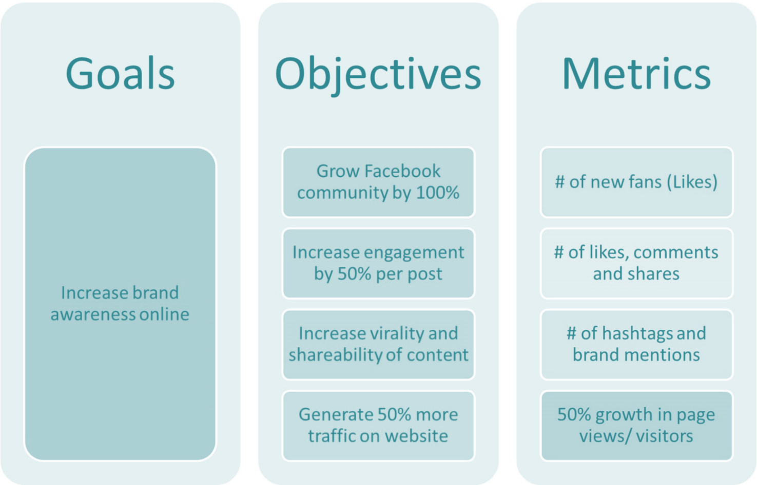
Notes:
Esimerkki SMART-tavoitteista ja niiden onnistumisen mittaamisesta.

Slide 22
Mainosten / boostattujen postausten kohdentaminen
Meta Business Managerin avulla voit luoda mainoksia ja kampanjoita seuraaviin kanaviin
  Facebook
  Facebook Audience Network
  Instagram
Jos haluat tavoittaa esimerkiksi TikTok- tai LinkedIn-käyttäjät, sinun on luotava mainoksia näihin kanaviin erikseen.
Kun valitset kohdentamisperusteita mainoksillesi, pidä ostajapersoonat mielessäsi!
Facebook-mainonnan kohdentamiskriteerit esim.
Sijainti
Demografiset tiedot (ikä, sukupuoli)
Kiinnostuksen kohteet
Siviilisääty
Koulutus, työ
Elämäntapahtuma.

Slide 23
Kampanja-aika
Tyypillisesti 2-4 viikkoa
Voit valita, milloin mainoksesi/boostattu julkaisusi näytetään. Päivä + kellonaika.
Tyypillisesti ma-pe päiväaikaan julkaiseminen on yleistä, koska silloin sosiaalisessa mediassa on eniten liikennettä. Mutta niin on myös kilpailua.
Iltaisin ja viikonloppuisin on mahdollista saada paras tavoittavuus ja sitoutuminen. Silloin ihmisillä on enemmän aikaa.
Testaa!

Slide 24
Budjetointi
Ostotapa CPC tai CPM
  CPC = kustannus per klikkaus
  CPM = cost per mille = kustannukset 1000 näyttökertaa kohden.
Ei kiinteitä hintoja. Perustuu samoihin periaatteisiin kuin Google Ads: paras laatu, alhaisin CPC.
Myös sijainti, ajoitus, toimiala ja tavoite vaikuttavat. "Ainoa oikea vastaus on: se riippuu." Katso esimerkkejä
Instagram: naisille ja 18-34-vuotiaille suunnattu kampanjointi kalliimpaa kuin muille kohderyhmille.
Voit valita joko kokonaisbudjetin tai päiväkohtaisen budjetin. Vaikka valitsisit kokonaisbudjetin, voit asettaa päivittäisen enimmäiskulutuksen.

Slide 25
Sisällön luominen

Slide 26
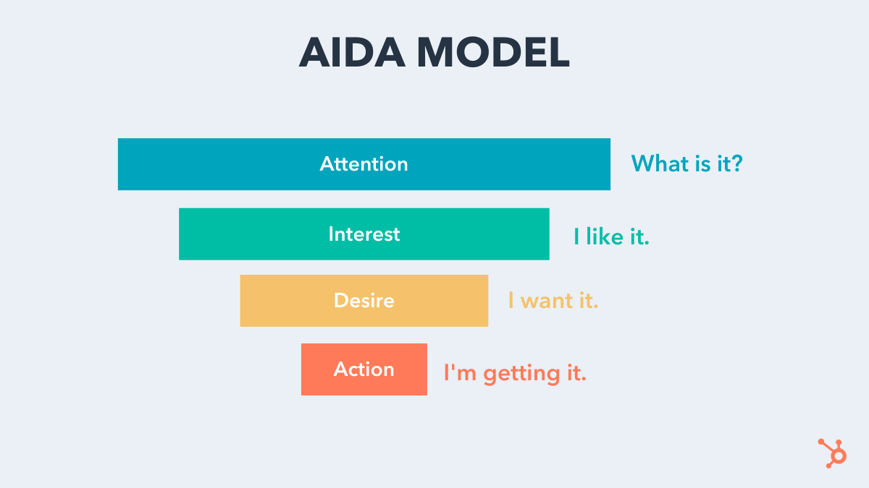
Sisältöä suunnitellessasi pidä mielessä AIDA-malli.
https://blog.hubspot.com/marketing/aida-model
Notes:
On tärkeää pitää tavoitteet mielessä, kun luodaan sisältöä sosiaaliseen mediaan.
Yksityishenkilöinä voimme postata vain huvin vuoksi. Kun yritys julkaisee sosiaalisessa mediassa, viesteillä pitäisi aina olla jokin tarkoitus.
Viestien tulisi sopia asiakkaan ostopolun eri vaiheisiin, kuten AIDA-mallissa esitetään.

Slide 27
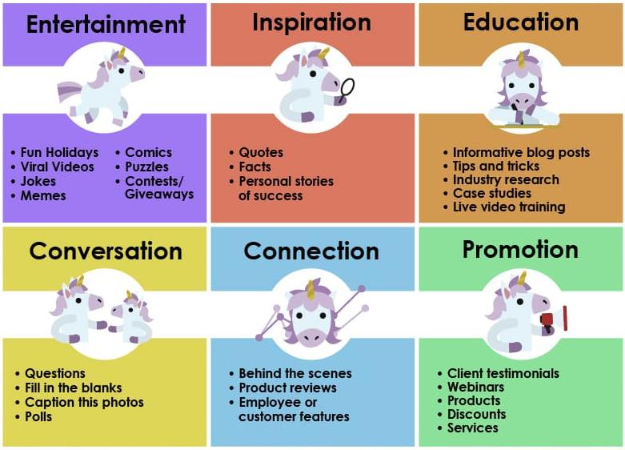
Sosiaalisen median sisällön tyypit, jotka parhaiten edistävät sitoutumista
https://mobilemonkey.com/articles/social-media-content-that-drive-most-engagement

Slide 28
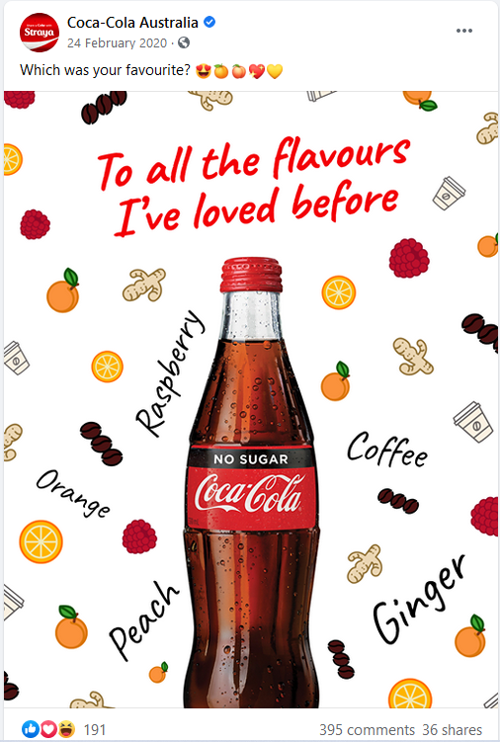
Sitouttamistaktiikat
Järjestä kommenttikilpailu
Kysy brändiin liittyviä kysymyksiä
Kerää kysymyksiä kommenttien kautta
Jaa kehuja fanien ja asiakkaiden luomalle sisällölle
Pyydä yleisöltä palautetta
Ennakoi ja vastaa yhteisön tarpeisiin sisällön avulla
Hyödynnä ajankohtaiset asiat
Puhu yhteisöllisestä osallistumisesta ja vaikutuksesta, joka ei liity bisnekseesi
Pidä livelähetys
https://heyorca.com/blog/social-media-strategy/142-engaging-social-media-question-ideas-with-tips-examples/
https://blog.hootsuite.com/content-idea-cheat-sheet/
https://blog.sagipl.com/social-media-post-content-ideas/
https://www.socialmediatoday.com/social-business/buzzsumo-releases-analysis-100-million-facebook-videos
Notes:
Järjestä kommenttikilpailu
Nopea ja tehokas tapa lisätä sitoutumista on järjestää kilpailu tai arvonta esim. Facebook-sivullasi ja pyytää ihmisiä kommentoimaan viestiä osallistuakseen.
Brändiin liittyvät kysymykset
Postaukseen tulisi säännöllisesti sisällyttää brändiin liittyviä kysymyksiä, jotka auttavat edistämään sivun tai yrityksen tuotemerkkiä tai heijastavat sitä.
Julkaise paljon brändiin liittyviä kysymyksiä, mutta varmista, että niiden lisäksi on yleisiä kysymyksiä, jotta niistä tulee mielenkiintoisempia ja sitouttavampia.
Kerää kysymyksiä kommenttien kautta
Yleisön rohkaiseminen kysymään kysymyksiä on hyvä tapa houkutella sitoutumista ja vastauksia.
Tämä taktiikka toimii parhaiten, jos määrittelet kysymyksille teeman tai aiheen.
Jaa vastaukset sivullasi videona tai kirjallisesti tai vastaa kysymyksiin Facebook Live -lähetyksessä, jotta sitoutuminen lisääntyy entisestään.
Jaa kehuja fanien ja asiakkaiden luomalle sisällölle Fanien lähettämien tai julkaisemien kuvien tai sisällön jakaminen on hyvä tapa osoittaa, kuinka paljon yhteisöllesi ja asiakkaillesi on merkitystä. Muista kuitenkin kysyä lupa ja mainita tekijä.
Pyydä yleisöltä palautetta. Ihmiset rakastavat sitä, että heidät otetaan mukaan ja että he tuntevat olevansa tärkeitä. Miten voisit hyödyntää tätä inhimillistä ominaisuutta paremmin kuin pyytämällä yleisöltä palautetta tai apua yritystäsi koskevien valintojen tekemisessä? Tämä taktiikka voi tehdä ihmeitä sitoutumisen lisäämisessä.
Ennakoi yhteisön tarpeet. Yleisösi haluaman ja hyödylliseksi kokeman tiedon tarjoaminen houkuttelee kommentteja ja jakoja, ja se on myös kolmanneksi yleisin syy siihen, miksi kuluttajat päättävät ostaa yritykseltä. Mitä paremmin tunnet ja ymmärrät ihmiset, joita haluat houkutella ja joiden kanssa haluat olla vuorovaikutuksessa, sitä helpompi on jakaa tietoa, jota he arvostavat. Äläkä luule, että sinun on luotava kaikki tieto itse. Voit saada suurta sitoutumista myös jakamalla muiden luomaa sisältöä!
Hyödynnä ajankohtaiset asiat. Jaa viestejä, joissa käsitellään yleisösi maailmassa tapahtuvia asioita, se on loistava tapa herättää reaktioita. Näin voit osallistua keskusteluihin, joita ihmiset jo käyvät, ja läsnäolostasi tulee enemmänkin ystävän kuin myymään pyrkivän tahon kaltainen. Ja ihmiset reagoivat paljon paremmin ystäviin kuin myyjiin. Kaikki yritykset puhuvat sesongeista jokaisessa markkinointikalenterissa. Jos haluat todella erottua muista, luo viestejä, jotka ovat linjassa sellaisten uutisten kanssa, joista tiedät yleisösi välittävän tai jotka vaikuttavat heihin.
Puhu yhteisöllisestä osallistumisesta yrityksesi ulkopuolelta. Ihmiset rakastavat yrityksiä, jotka edustavat muutakin kuin pelkkää rahaa. Jaa päivityksiä tukemistasi voittoa tavoittelemattomista järjestöistä, varainkeruutoiminnasta, johon olet mukana yrityksenä, tai yhteisöprojekteista, joiden parissa työskentelet.
Pidä livelähetys. Yksi nopeimmista tavoista lisätä sitoutumista on pitää livelähetys sivullasi. BuzzSumon tutkimuksen mukaan Facebook Live -videoiden tulisi olla vähintään 12 minuuttia pitkiä, jotta sitoutuminen olisi mahdollisimman suurta. Varmista, että mainostat liveäsi etukäteen, jotta sitoutuminen on mahdollisimman suurta. Jos yleisösi ei tiedä, että olet suorassa lähetyksessä, he eivät liity suoratoistoon ja menetät tilaisuuden sitouttaa heidät. Facebookin mukaan livevideot saavat keskimäärin kuusi kertaa enemmän vuorovaikutusta kuin tavalliset videot. Yli puolet brändeistä julkaisee säännöllisesti Instagram-tarinoita. Lisäämällä tarinoita käyttäjien aika Instagramissa lisääntyi lähes 28 minuutilla

Slide 29
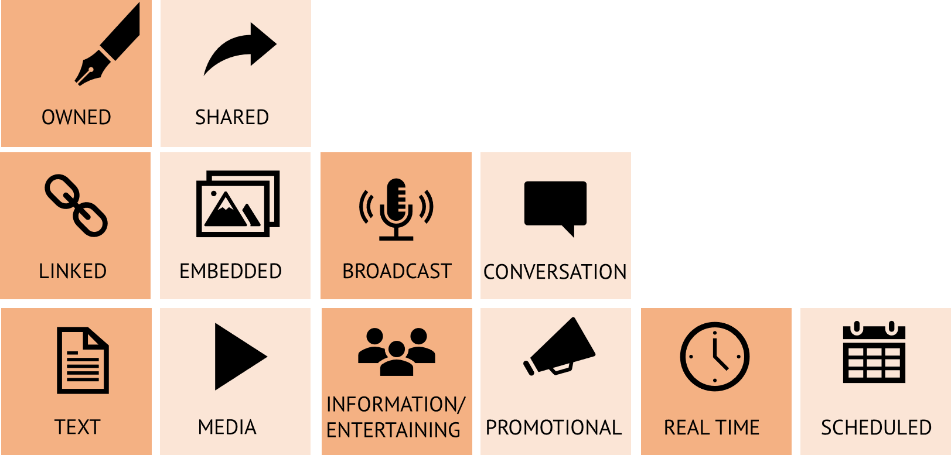
Sisällön monipuolisuus
https://www.postplanner.com/blog/types-of-social-media-content
Sosiaalisen median eri sisältötyypit - feedalpha
https://www.cutedigitalmedia.com/blog/en/what-types-of-content-work-best-for-each-social-network/
Notes:
Kukaan ei halua tulla ravintolaan, jossa on vain yhdenlaista ruokaa. Varmista, että sisältösi ei ole tylsää ja että se on vaihtelevaa ilman, että eksyt liian kauas tarkoituksestasi.
Kokeile sosiaalisen median sisältötyyppien sekoittamista, jotta syötteesi pysyy tuoreena.

Slide 30



Kuinka usein somessa pitäisi julkaista?
Vähintään | 1 kerta/päivä | 1 kerta/viikko | 1 kerta/viikko | 1 kerta/päivä | 2 kertaa/viikko
Ihanteellinen | 3-4 kertaa päivässä | 1-2 kertaa päivässä | 1 kerta/päivä | 5 kertaa päivässä | 1 kerta/päivä
Enimmäismäärä | 5 kertaa päivässä | 3 kertaa päivässä | 2 /kerta päivässä | 30 kertaa päivässä | 1 kerta/päivä
https://louisem.com/144557/often-post-social-media
https://blog.hootsuite.com/how-often-to-post-on-social-media/
Notes:
Sosiaalisen median julkaisutiheydestä on paljon erilaisia mielipiteitä.
Todellisuudessa yritykset ovat erilaisia, joten on vaikea antaa yhtä ainoaa sääntöä julkaisutiheydestä. Monikansallisessa yrityksessä saattaa olla useita työntekijöitä, jotka keskittyvät pelkästään sosiaaliseen mediaan, kun taas pienessä yrityksessä sama henkilö vastaa kaikista markkinointi- ja viestintätehtävistä.

Slide 31
Milloin julkaista?
Paras aika julkaista viestiä sosiaalisessa mediassa on erilainen eri kanavissa.
Instagram
  Parhaat ajat ovat klo 18.00-21.00 ja klo 12.00-18.00.
  Paras päivä julkaisemiselle on lauantai
Facebook
  Parhaat ajat ovat klo 18.00-21.00 ja klo 12.00-15.00.
  Parhaat päivät julkaisemiselle ovat perjantai ja lauantai
Toimialoissa ja kohderyhmien käyttäytymisessä on eroja – testaa!
Lähde: https://blog.hubspot.com/marketing/best-times-post-pin-tweet-social-media-infographic

Slide 32
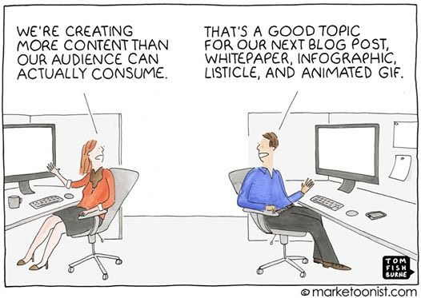

Slide 33
Tehtävät

Slide 34
Aktivointitehtävä luokassa
Muodostakaa 4-5 hengen ryhmä.
Valitkaa kiinnostava yritys tai organisaatio ja analysoikaa sen sosiaalisen median läsnäoloa.
Pohtikaa ja vastatkaa seuraaviin:
Lyhyt katsaus yritykseen (esim. toimiala, koko, tuotteet/palvelut).
Mitä sosiaalisen median kanavia se käyttää?
Millaista sisältöä yritys tuottaa sosiaaliseen mediaan? (postauksia, videoita, kilpailuja jne.)
Kenelle arvelette heidän sosiaalisen median sisältönsä olevan suunnattu?
Onko sisältö mielestänne yrityksen kohderyhmää kiinnostavaa?
Mitä arvelette yrityksen tavoittelevan sosiaalisella mediallaan?
Kuinka aktiivisesti yritys julkaisee sosiaalisessa mediassa?
Millaisia parannusehdotuksia antaisitte yritykselle sosiaalisen median käyttöön liittyen?
Tehkää esitys havainnoistanne ja esittäkää se luokassa.

Slide 35
Ryhmätehtävä
Muodostakaa 4-5 hengen ryhmä.
Valitskaa kaksi sosiaalisen median kanavaa ja tutustukaa niihin.
Ottakaa selvää:
Millainen sisältö on tyypillistä tälle kanavalle?
Käyttäjien määrä maassasi? Kuvailkaa kanavan tyypillistä käyttäjää.
Voidaanko kanavaa käyttää markkinoinnissa? Miten? Mihin budjetointi perustuu?
Yleisimmät virheet tällä kanavalla? Miten niitä voidaan välttää?
Laatikaa .ppt-esitys, muistakaa mainita lähteet.
Arviointi:
Hylätty:
Useimmat vaaditut elementit puuttuvat työstä. Lähteiden käyttö on vähäistä. Työ ei osoita ymmärrystä sosiaalisen median käytöstä markkinoinnissa.
Hyväksytty:
Ryhmä on tutkinut sosiaalisen median kanavia, mutta vain pintapuolisesti, ja lähteiden käyttö on vähäistä. Heillä on jonkin verran ymmärrystä sosiaalisen median käyttömahdollisuuksista markkinoinnissa.
Erinomainen:
Ryhmä on tutkinut sosiaalisen median kanavia perusteellisesti eri näkökulmista. Heidän työnsä osoittaa syvällistä ymmärrystä sosiaalisen median käytön mahdollisuuksista markkinoinnissa.
Notes:
Tämä tehtävä voidaan tehdä joko yksilö- tai ryhmätyönä.

Slide 36
Yksilötehtävä
Sosiaalisen median trendit
Sosiaalisen median toimintaympäristö on jatkuvassa murroksessa.
Hae tietoa uusimmasta kehityksestä ja suuntauksista.
Mitkä kanavat menettävät suosiotaan
Mitkä kanavat saavat enemmän käyttäjiä
Mitkä sisältötyypit (esim. videot, kuvat) ovat käyttäjien keskuudessa suosituimpia ja mitkä eivät.
Millaista sisältöä asiakkaat odottavat brändeiltä?
Mitkä ovat tehokkaimmat tavat käyttää sosiaalista mediaa markkinoinnissa?
Kirjoita lyhyt essee (1,5-2 A4) sosiaalisen median trendeistä. Muista mainita lähteet.
Arviointi:
Hylätty
Useimmat vaaditut elementit puuttuvat työstä. Lähteiden käyttö on vähäistä. Työ ei osoita ymmärrystä sosiaalisesta mediasta ja uusimmista suuntauksista.
Hyväksytty
Työ sisältää kaikki vaaditut osatekijät, mutta analyysi on pintapuolinen. Lähteiden käyttö on vähäistä. Työ osoittaa jonkin verran ymmärrystä sosiaalisesta mediasta ja sen uusimmista suuntauksista.
Erinomainen:
Opiskelija on perehtynyt aiheeseen perusteellisesti eri näkökulmista. Työ osoitti syvällistä ymmärrystä sosiaalisesta mediasta ja uusimmista suuntauksista.

Slide 37
Ryhmätehtävä
Suunnittelkaa yrityksenne sosiaalisen median kampanjat
Perustelkaa, miksi valitsitte ne sosiaalisen median kanavat, jotka valitsitte.
Kertokaa kunkin kampanjan tavoitteet, päämäärät ja mittarit.
Kirjoittakaa julkaisut, valitkaa. Mikä on kohdennuksenne. Kertokaa myös budjetti. Eli orgaaniset viestit eivät riitä. Ette voi tehdä ("oikeita" mainoksia esim. Business Manageriin
Arviointi:
Hylätty: useita tehtävän osia puuttuu.
Hyväksytty: päämäärät, tavoitteet ja mittarit ovat pääosin oikein. Budjetti ja kohdentaminen relevantteja. Julkaisut on tehty.
Erinomainen: esitys osoittaa asiantuntemusta; kampanja on ammattimaisesti suunniteltu.
Notes:
kanavien perustelu: yrityksen tulisi valita kanavat, joita sen ostajapersoonat käyttävät.

Slide 38
Tärkeä ilmoitus
DEMS-materiaalin tavoitteena on parantaa digitaalisen markkinoinnin taitoja korkea-asteen koulutuksessa ja ymmärtää organisaatioiden keskeiset tarpeet. Käytettävissäsi on laajat diasarjat luokkatehtävineen ja -tehtävineen sekä yksityiskohtaiset käyttöohjeet opettajalle.
Huomautus: Aineisto sisältää internetistä haettua sisältöä ja lukuja, joten siihen voi tulla muutoksia. Lähteet on ilmoitettu oikeudenmukaisen käytön sääntöjen mukaisesti. Kustantajan vastuu rajoittuu alkuperäiseen aineistoon, joka on tallennettu osoitteeseen www.dems.pro. Kaikki aineisto on tuotettu vapaaseen käyttöön ja Erasmus+:n osarahoittamana.
Sosiaalinen mediaSosiaalinen media

